Slide 1



x
신재생에너지 IoT 개발자 입문 과정

Slide 2
AI 섹션 개요

Slide 3


커리큘럼
과정
AI 이론 이해
데이터 분석
EDA, 시계열 분석
머신러닝, 딥러닝 적용
※ 커리큘럼은 상황에 따라서 변동될 수 있습니다.

Slide 4
AI 개요

Slide 5
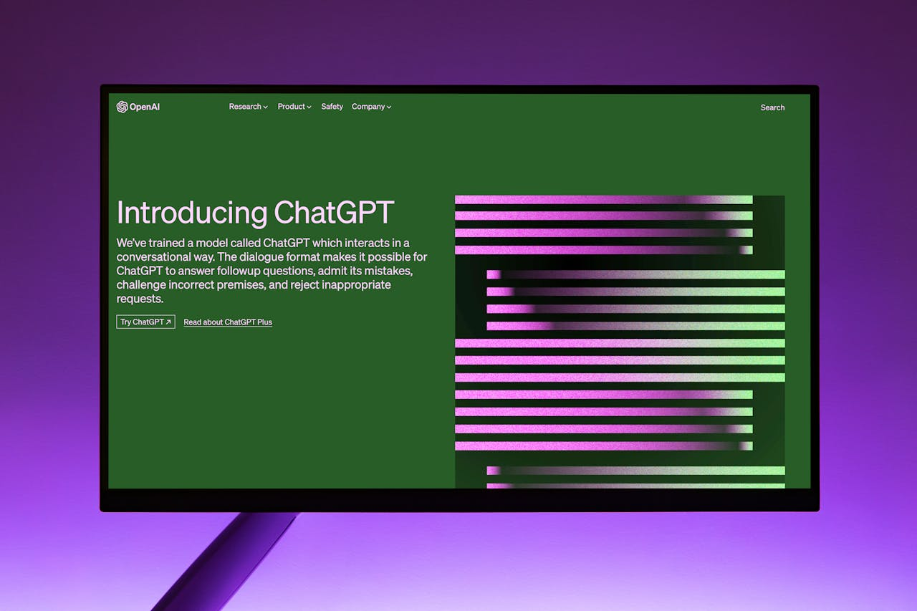
인공지능 Artificial Intelligence

Slide 6
인공지능(AI)이란?
💡인간의 지능을 모방한 기능을 갖춘 컴퓨터 시스템이며, 인간의 지능을
기계 등에 인공적으로 시연(구현)한 것이다.
💡인간의 학습능력, 추론능력, 지각능력을 인공적으로 구현하려는
컴퓨터 과학의 세부 분야 중 하나이다.
[ 출처: Wikidepia(위키백과) ]

Slide 7
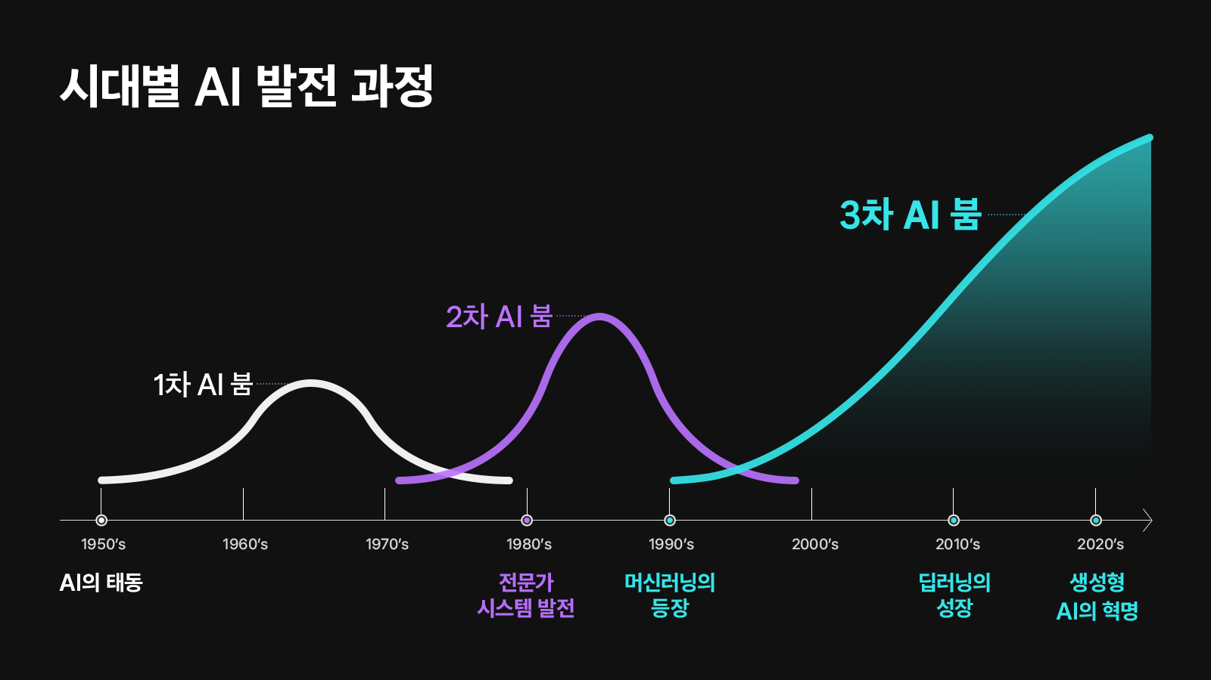
인공지능의 발전
출처: SK하이닉스 뉴스룸

Slide 8
인공지능의 활용
💡대화형 인공지능 : Chat GPT, Gemini, Claude …
사람과 자연스럽게 대화할 수 있도록 설계된 인공지능 시스템.
주로 음성이나 텍스트를 통해 질문에 답하거나 명령을 수행하며, 사용자의 의도를 이해하고 적절한 반응을 제공함.
💡생성형 AI (Generative AI)
이미지 생성 : DALL·E, Midjourney, Nano Banana 등
영상 생성 : Sora, Veo3 등
💡휴머노이드 로봇

Slide 9
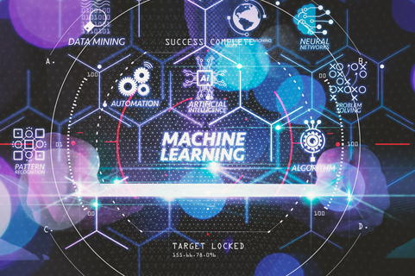
머신러닝
(기계학습)

Slide 10
머신러닝 개요
💡머신러닝은 인공지능의 한 분야로 컴퓨터 또는 기계가 데이터를 이용하여 직접
학습하는 알고리즘을 뜻함
📌 사람이 직접 프로그램을 만들어서 기계에 넣어 주는 것이 아니라, 기계가 스스로
문제를 해결하는 방법을 학습하는 것

Slide 11
머신 러닝 구조

Slide 12
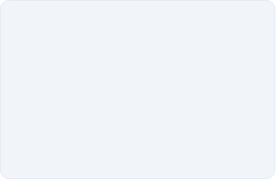
머신러닝의 3대 핵심 요소
데이터(Data)
모델(Model)
학습 알고리즘
학습의 원천이며
입력(Feature)과 출력(Label)으로
구성 됨. 데이터 품질이 성능을 결정
데이터 간의 관계를 설명하는
수학적 가설. 문제 유형에 따라 적합한 알고리즘 선택
모델의 파라미터(Weight)를
최적화하여 오차를 줄여나가는 과정
Notes:
"머신러닝을 구현하려면 세 가지가 꼭 필요합니다. 첫 번째는 데이터입니다. 우리가 다룰 일사량, 풍속 데이터죠. 두 번째는 모델입니다. 이 데이터를 해석할 '틀'을 고르는 겁니다. 마지막은 학습 알고리즘입니다. 모델이 정답과 얼마나 틀렸는지 계산해서 스스로 수정해 나가는 과정이죠. 여러분이 앞으로 할 일은 이 세 가지를 최적으로 조합하는 코칭 스태프 역할이라고 보시면 됩니다."

Slide 13
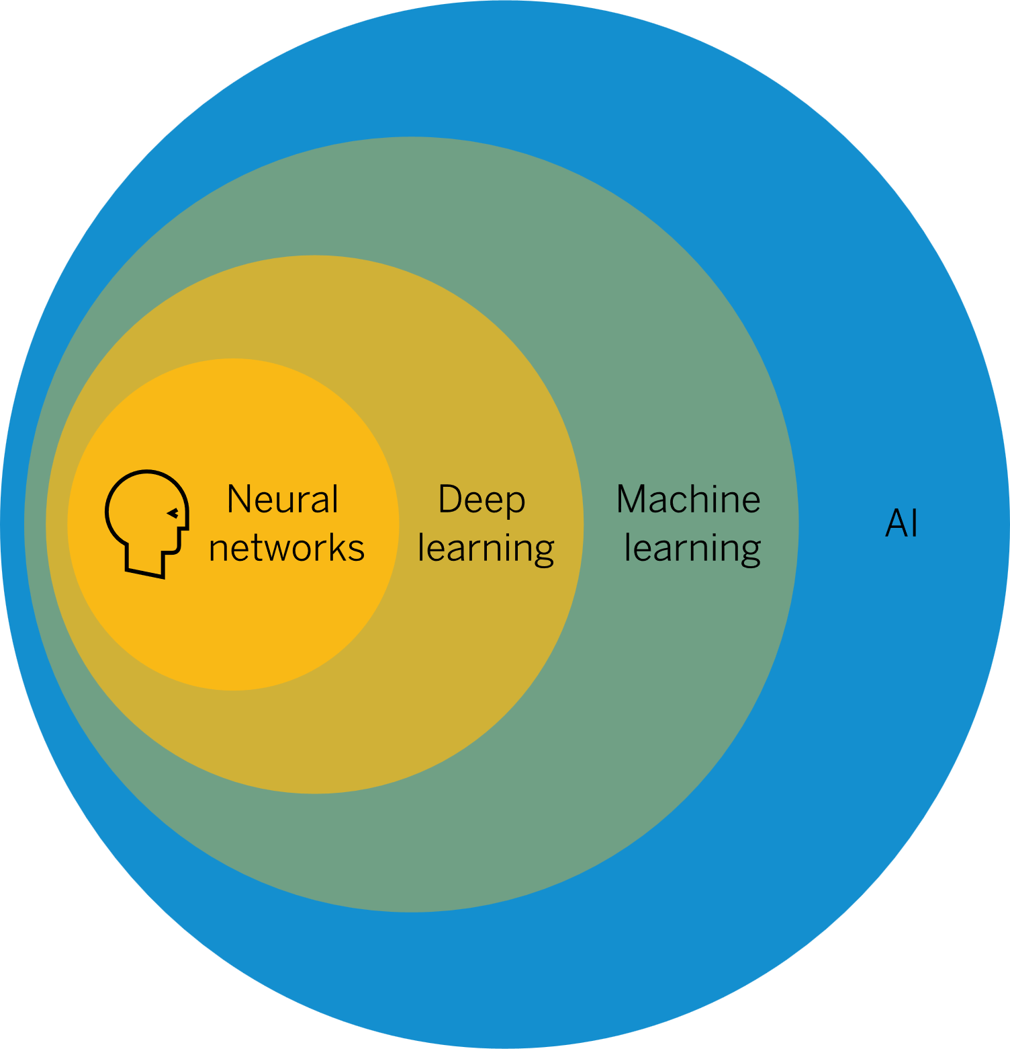
딥 러닝, 인공 신경망
💡딥 러닝(Deep learning)이란?
사람의 뇌를 모방한 구조인 '인공 신경망'을 사용하여 데이터를 학습하고 문제를 해결하는 기술
‘딥’ 러닝이라고 하는 이유는 수 많은 층(Layers)으로 이루어진 신경망 구조를 사용해 데이터를 처리하고, 복잡하고 이질적인 대량의 데이터를 포함하기 때문.
AI > 머신러닝 > 딥러닝 > 신경망
출처: https://www.sap.com/

Slide 14
딥 러닝, 인공 신경망
💡인공 신경망(Artificial Neural Network)이란?
두뇌의 뉴런을 기반으로 모델링 된 네트워크.
인공 뉴런은 노드라고 하며, 여러 레이어로 클러스터화 되고 병렬로 작동.
AI > 머신러닝 > 딥러닝 > 신경망
출처: https://www.sap.com/
Notes:
클러스터화 : 여러 대의 컴퓨터를 네트워크로 연결하여 하나의 강력한 시스템처럼 작동하게 하는 것

Slide 15
인공 신경망
입력층
(input layer)
은닉층
(hidden layer)
출력층
(output layer)
입력층 : 데이터를 받아들이는 역할
ex) 식재료
은닉층 : 입력층에서 들어온 데이터를 처리하고 패턴을 학습. 여러 신호로 바뀌어서 출력층까지 전달
ex) 주방, 조리과정
출력층 : 최종 결과를 출력(예측 값 생성). 출력층에 어떤 값이 전달되었느냐에 따라서 예측 값이 결정됨
ex) 완성된 요리

Slide 16
인공 신경망
입력층
(input layer)
은닉층
(hidden layer)
출력층
(output layer)
키: 175cm
얼굴 길이: 30cm
머리카락 길이: 15cm
…
남자
데이터에 가중치를 곱하고, 여러 층을 거치면서
계산된 값을 변환하여 최총 출력 값을 만듦
Notes:
은닉층 (Hidden Layer): 생각하고 판단하기
가운데 파란색 원들은 입력받은 데이터를 바탕으로 **'계산'**을 하는 곳입니다.
단순히 데이터를 전달만 하는 게 아니라, 각각의 정보에 **가중치(중요도)**를 곱합니다.
예를 들어, "머리카락 길이는 성별을 판단하는 데 아주 중요해(높은 가중치)", "키는 성별 판단에 조금 덜 중요해(낮은 가중치)"와 같이 스스로 비중을 조절하며 복잡한 계산을 거칩니다.
이 과정이 여러 층일수록 인공지능은 더 깊고 복잡한 사고를 할 수 있게 됩니다.

Slide 17
인공 신경망
💡인공신경망과 데이터
인공지능(AI)을 만들기 위해서는 데이터가 필수
데이터에 여러 특징이 많을수록 정확성 향상
데이터 수가 많을수록 정확성 증가
➡️ 많은 양의 데이터와 고성능의 하드웨어가 필요함
➡️ 데이터를 바탕으로 결과를 생성하기 위한 학습 과정이 필요함

Slide 18
왜 재생에너지에 AI가 필요한가?
재생에너지의 과제
변동성(Variability): 날씨에 따른 불규칙한 생산
불확실성(Uncertainty): 기상 예측의 한계
AI는 이 불확실한 데이터 속에서 '패턴'을 찾아내어 정확한 발전량을 예측한다

Slide 19
AI는 현실 세계를 어떻게 인식할까?
컴퓨터 모델은 '빛'이나 '바람'을 만질 수 X -> 오직 '숫자'만 이해할 수 있다

Slide 20
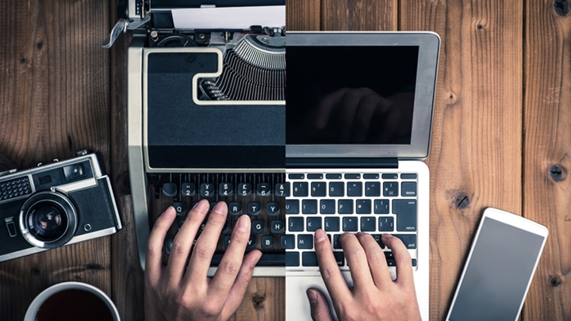
아날로그/디지털

Slide 21
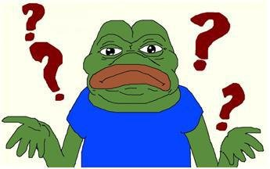
아날로그/디지털
✅ 아날로그
연속적으로 변화하는 물리량을 표현하는 데 사용하는 용어
(일사량, 기온)
✅ 디지털
데이터나 물리적인 양을 0과 1이라는 2진 부호의 숫자로 표현하는 것
[출처] 한국정보통신기술협회 용어사전

Slide 22


아날로그/디지털
시계 바늘이 연속적으로 이동
시계 숫자가 불연속적으로 변화
09:00
14:00
09:00
09:01
09:02
Analogue to Digital 변환
✔️ 샘플링, Sampling
✔️ 양자화, Quantization

Slide 23
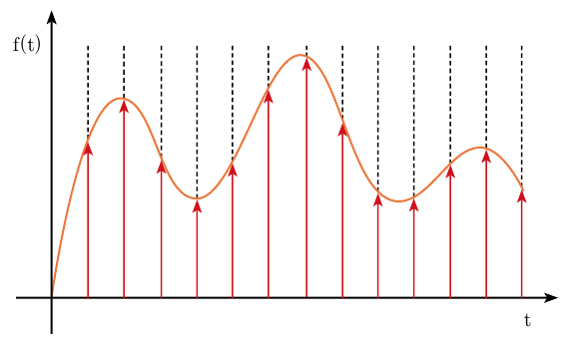
디지털 변환: 샘플링(Sampling)
(7, 126.123)
(8, 87.654)
(9, 52.614)
✅ 특정 주기(Frequency, 가로축)로 아날로그 데이터의 값을 기록
✔️ 초에 60번 샘플링(Sample rate) : 60Hz (FPS)
✔️ 샘플링을 더 촘촘하게 할 수록 실제 장면과 가까워짐

Slide 24
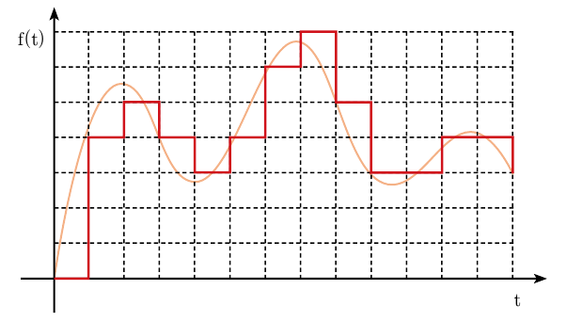
디지털 변환: 양자화(Quantization)
(7, 130)
(8, 80)
(9, 50)
✅ 특정 단위(Bit, 세로축)로 아날로그 데이터의 값을 수정
✔️ 8bit 컬러 = 2의 8승 → 256, 24bit 컬러 = 2의 24승 → 더 자연스러움
✔️ 양자화를 더 촘촘히 할 수록 실제 장면과 더 비슷해짐

Slide 25
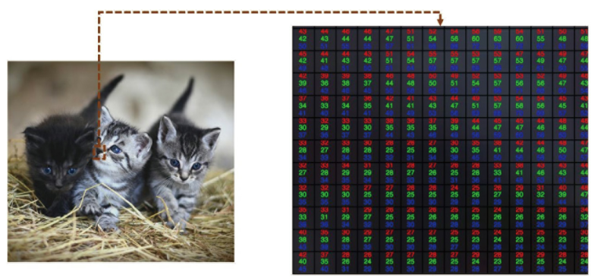
디지털 변환
🚀샘플링, 양자화를 거쳐 실제 장면이 픽셀(Pixel) 단위의 숫자로만 이루어진
영상 데이터(2차원 배열)로 변환됨

Slide 26
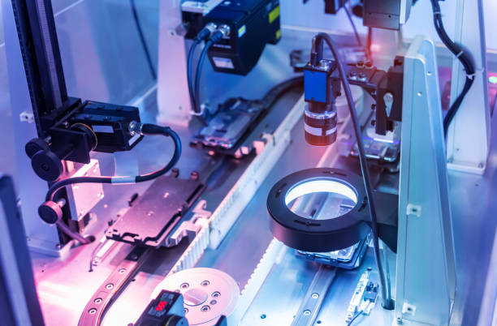
머신비전이란?
💡인공지능의 한 분야로 인간의 시각적
능력을 모방하여 컴퓨터나 기계가 시각
적인 역할을 처리할 수 있도록 연구하는
분야
출처 : https://vicoimaging.com/the-four-basic-functions-of-machine-vision/

Slide 27
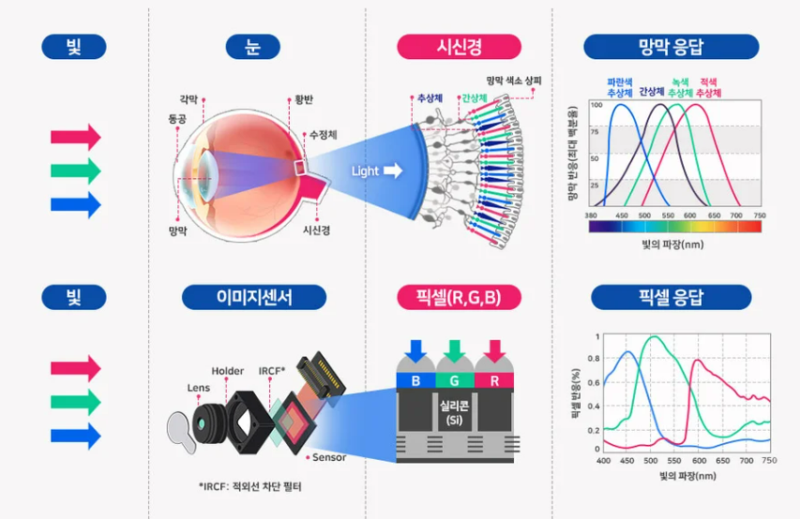
머신비전이란?
📌인간이 시각정보를 보고 판단하듯, 컴퓨터는 영상 데이터를 보고 판단
이미지 획득(이미지 센서) → 이미지 분석·이해 → 특정 작업 수행

Slide 28
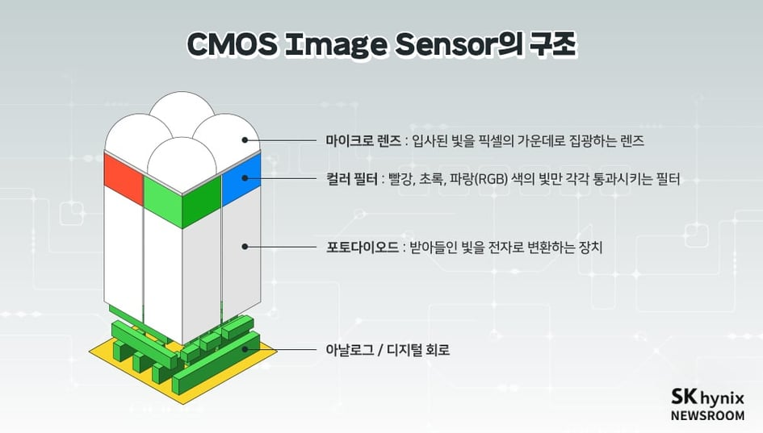
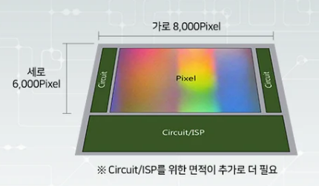
비디오 파일이 만들어지는 과정
📌이미지 센서가 빛의 양(Intensity)을 감지하여 숫자로 변환
빛의 양 감지 → 전기 신호로 변환 → 디지털화(숫자로 변환)
출처 : https://news.skhynix.co.kr/post/cmos-image-sensor-innovation-led-by-sk-hynix

Slide 29
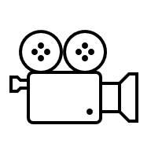

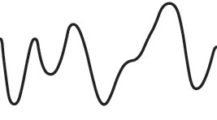

비디오 파일이 만들어지는 과정
📌비디오 파일: 카메라를 통해 빛이 데이터로 변환된 것
빛의 파장
수치화된 데이터
촬영
아날로그
디지털
이미지 센서

Slide 30
일반적인 영상처리 과정
입력 데이터
특징 검출
데이터 해석
전처리 과정
출력 데이터
해결하기 원하는 문제에 대한
이미지 또는 영상 입력
윤곽선, 코너, 특정 색 등
목표한 특징 검출
목표한 최종 데이터 출력
각종 필터 및 마스킹을 통한
영상 노이즈 제거
검출된 데이터를 기반으로
해석 및 문제 해결

Slide 31


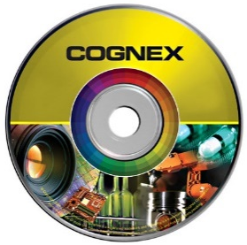

머신비전 라이브러리
이 름 | 설 명
OpenCV | 무료, BSD 라이센스, 코드 공개 의무 없음, 상업적 이용 가능
Halcon | 유료, 비쌈, 강력한 성능, 다양한 기능, 전문가 우대
MIL | 유료, 적당히 비쌈, 국내에서 많이 사용
Vision Pro | 유료, 코드 리딩 또는 패턴 매칭에 많이 사용

Slide 32
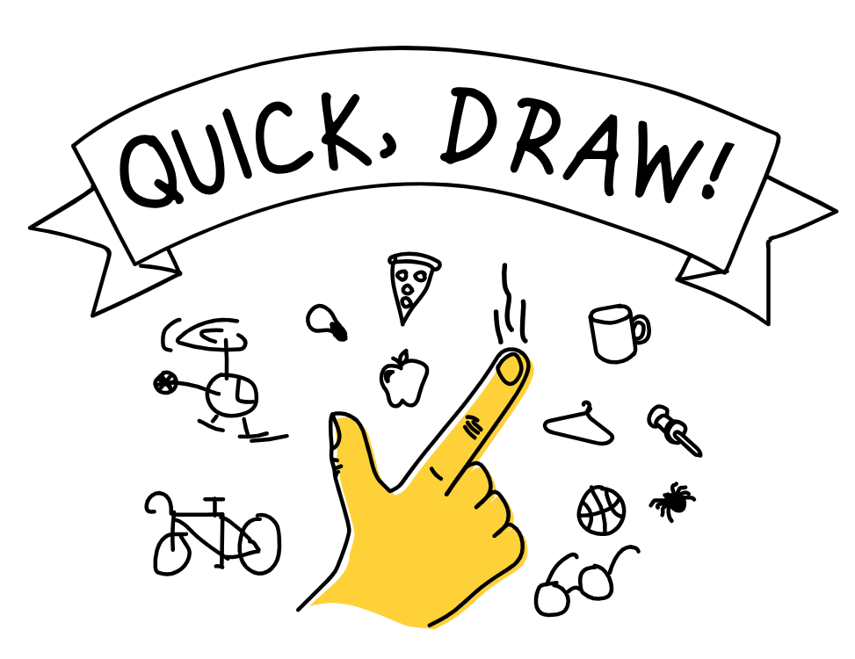
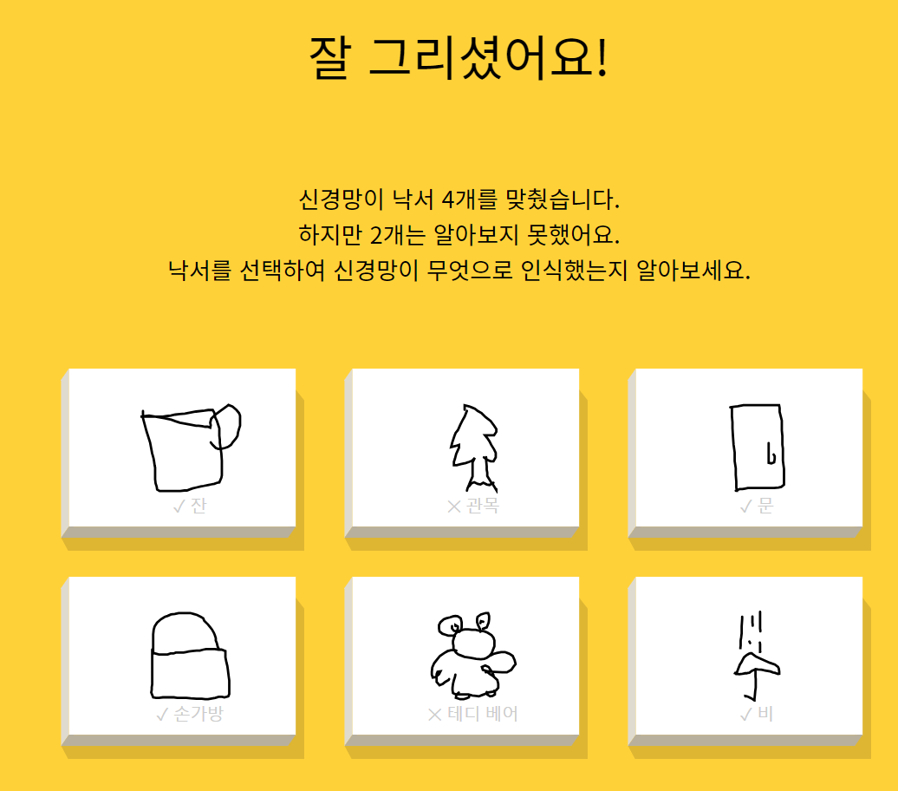
인공 지능 체험하기
🚀퀵 드로우(Quick Draw)
낙서를 인식할 수 있는 인공지능
구글에서 인공지능을 재미있게 체험할 수 있도록 만든 사이트
https://quickdraw.withgoogle.com/?locale=ko

Slide 33
재생에너지 데이터

Slide 34
감사합니다

